Slide 1






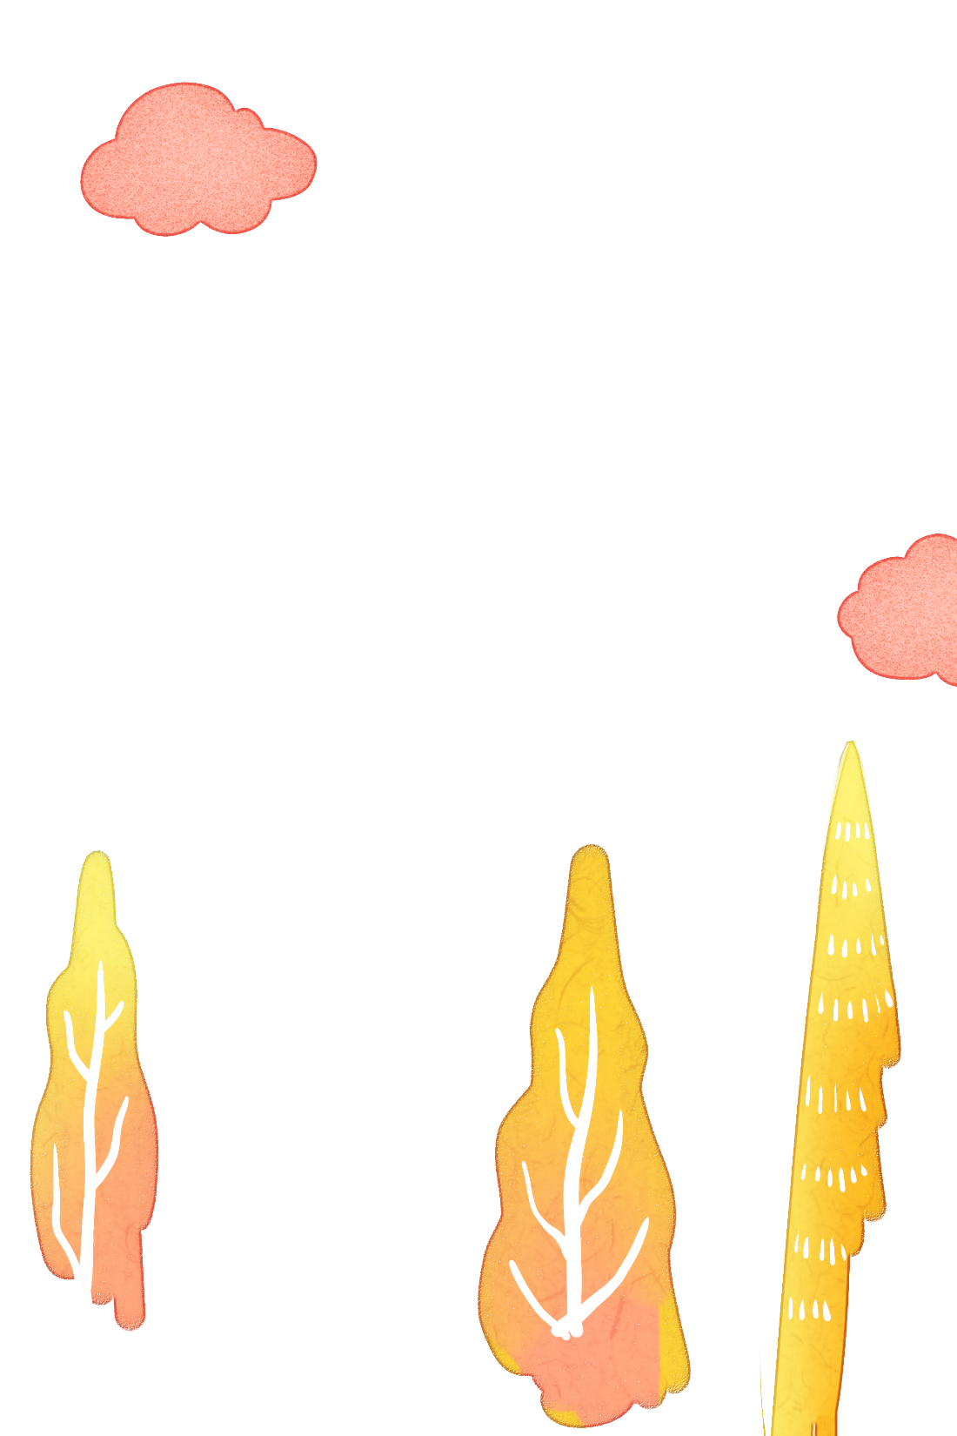








KTUTS
KTUTS
TIẾNG VIỆT
TIẾNG VIỆT
TIẾNG VIỆT
LỚP 4

Slide 2


KTUTS
Con hãy giúp
Nàng tiên hoa trồng thêm thật nhiều cây hoa để giúp Trái đất thêm đẹp nhé!
KTUTS

Slide 3



NỘI DUNG
NỘI DUNG
01. Khởi động
02. Khám phá
03. Luyện tập
04. Dặn dò
Notes:
Click vào icon cây để chuyển tới slide hoạt động tương ứng

Slide 4






01
KHỞI ĐỘNG
KHỞI ĐỘNG
Notes:
Click đám mây nhỏ ở góc trái để quay về slide nội dung

Slide 5


Viết lại họ và tên đầy đủ của em, tên tỉnh / thành phố là quê hương của em.
Ví dụ: Nguyễn Minh Ngọc, Hà Nội.

Slide 6
LUYỆN TẬP VIẾT TÊN NGƯỜI, TÊN ĐỊA LÍ VIỆT NAM
LUYỆN TẬP VIẾT TÊN NGƯỜI, TÊN ĐỊA LÍ VIỆT NAM
LUYỆN TẬP VIẾT TÊN NGƯỜI, TÊN ĐỊA LÍ VIỆT NAM

Slide 7
Yêu cầu cần đạt
Ôn lại cách viết tên người, tên địa lí Việt Nam.
Viết đúng tên người và tên địa lí Việt Nam trong mọi văn bản.

Slide 8
02
KHÁM PHÁ
KHÁM PHÁ

Slide 9




1/ Viết lại cho đúng các tên riêng trong bài ca dao sau:
Rủ nhau chơi khắp Long Thành
Ba mươi sáu phố rành rành chẳng sai:
Hàng Bồ, Hàng Bạc, Hàng Gai
Hàng Buồm, Hàng Thiếc, Hàng Hài, Hàng Khay
Mã Vĩ, Hàng Điếu, Hàng Giày
Hàng Lờ, Hàng Cót, Hàng Mây, Hàng Đàn
Phố Mới, Phúc Kiến, Hàng Than
Hàng Mã, Hàng Mắm, Hàng Ngang, Hàng Đồng
Hàng Muối, Hàng Nón, Cầu Đông
Hàng Hòm, Hàng Đậu, Hàng Bông, Hàng Bè
Hàng Thùng, Hàng Bát, Hàng Tre
Hàng Vôi, Hàng Giấy, Hàng The, Hàng Gà
Quanh quanh về đến Hàng Da
Trải xem phường phố thật là đẹp xinh.
Rủ nhau chơi khắp Long Thành
Ba mươi sáu phố rành rành chẳng sai:
Hàng bồ, hàng bạc, hàng gai
Hàng Buồm, Hàng thiếc, Hàng hài, Hàng Khay
Mã vĩ, Hàng Điếu, hàng giày
Hàng Lờ, hàng cót, hàng mây, hàng Đàn
Phố Mới, phúc kiến, hàng Than
Hàng mã, hàng mắm, hàng Ngang, hàng Đồng
Hàng Muối, hàng nón, Cầu Đông
Hàng hòm, hàng đậu, hàng bông, hàng bè
Hàng Thùng, hàng bát, hàng tre
Hàng Vôi, hàng giấy, hàng The, hàng Gà
Quanh quanh về đến Hàng Da
Trải xem phường phố thật là đẹp xinh.
Tìm các tên riêng chưa được viết đúng trong bài
Hà Nội có bao nhiêu phố phường?
Sửa lại những tên riêng đó như thế nào?
Notes:
Ngày nay, đa phần các con phố đã đổi mặt hàng buôn bán, không còn sản xuất những mặt hàng theo tên gọi như khi xưa nữa. Như phố Hàng Khoai không bán khoai nữa mà thay bằng bán bát đĩa, phố Hàng Gà thì in thiệp cưới, phố Hàng Đường thì nổi tiếng với mặt hàng Ô Mai – món ăn đặc sản Hà Nội,…

Slide 10
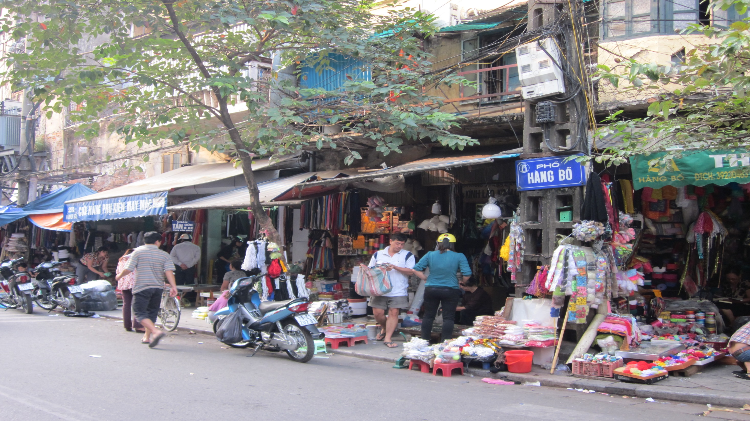

Slide 11
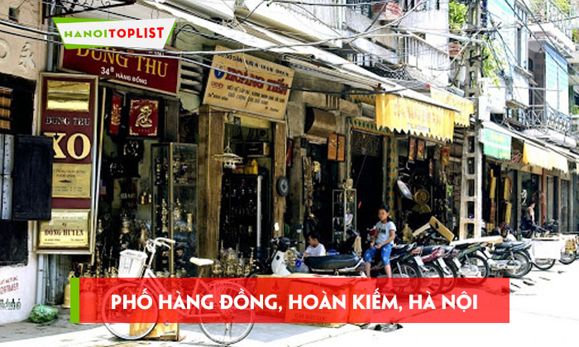

Slide 12
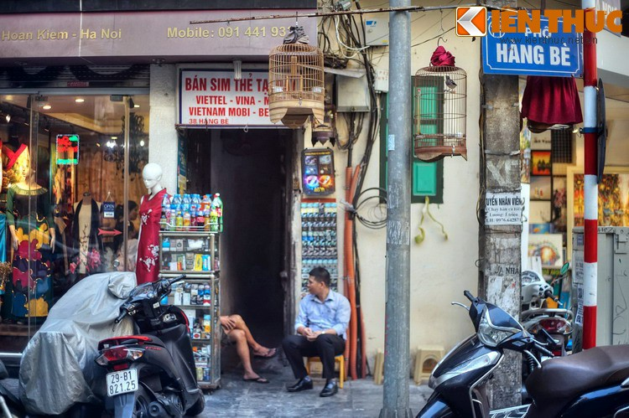

Slide 13
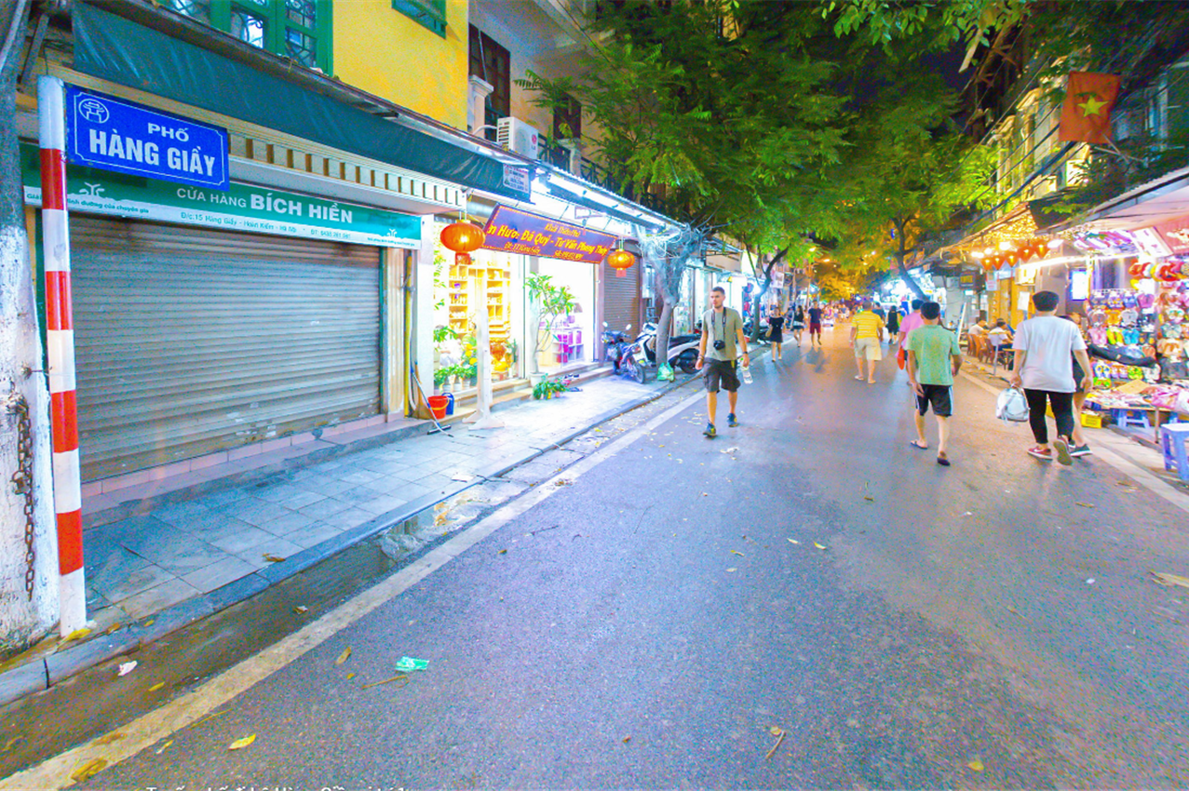

Slide 14
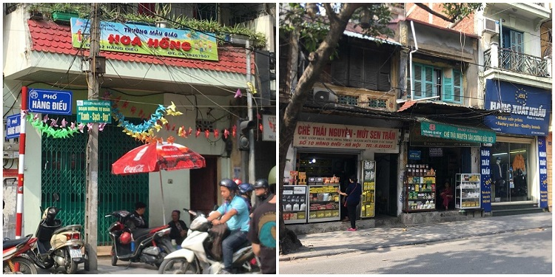

Slide 15
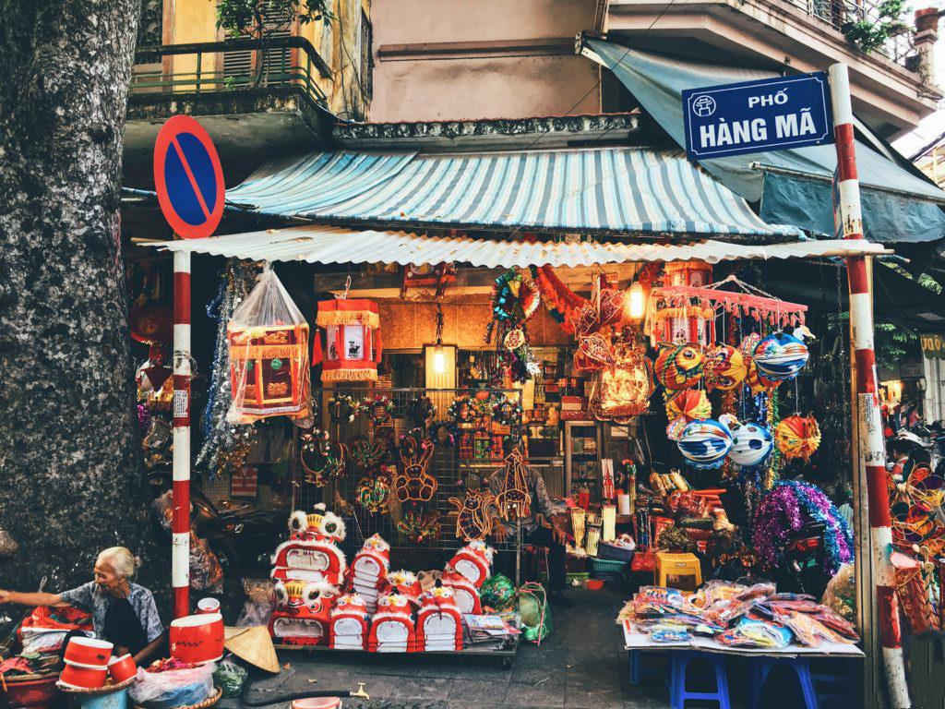

Slide 16
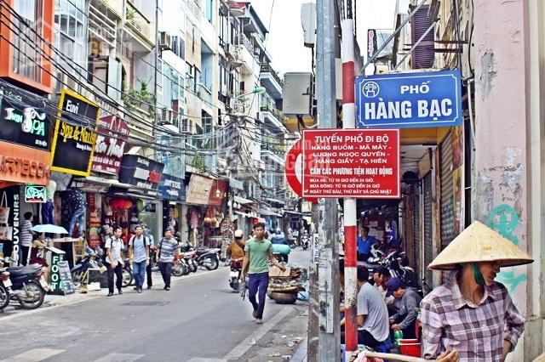

Slide 17
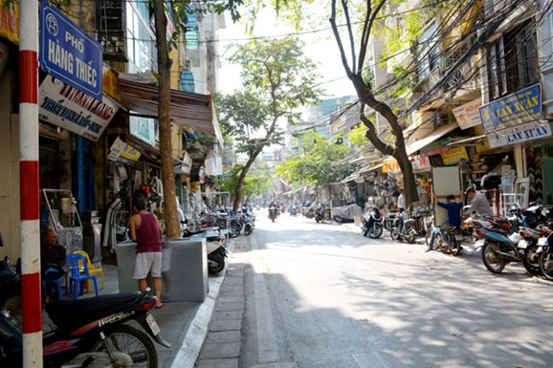

Slide 18
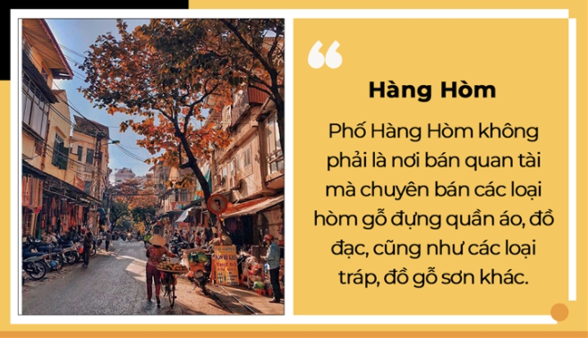

Bạn có biết

Slide 19
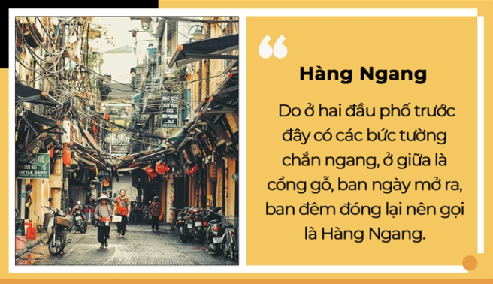
Bạn có biết

Slide 20
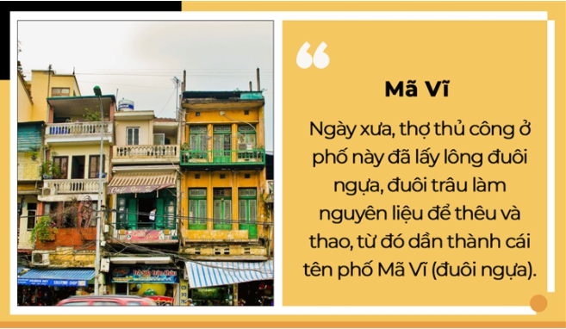
Bạn có biết

Slide 21
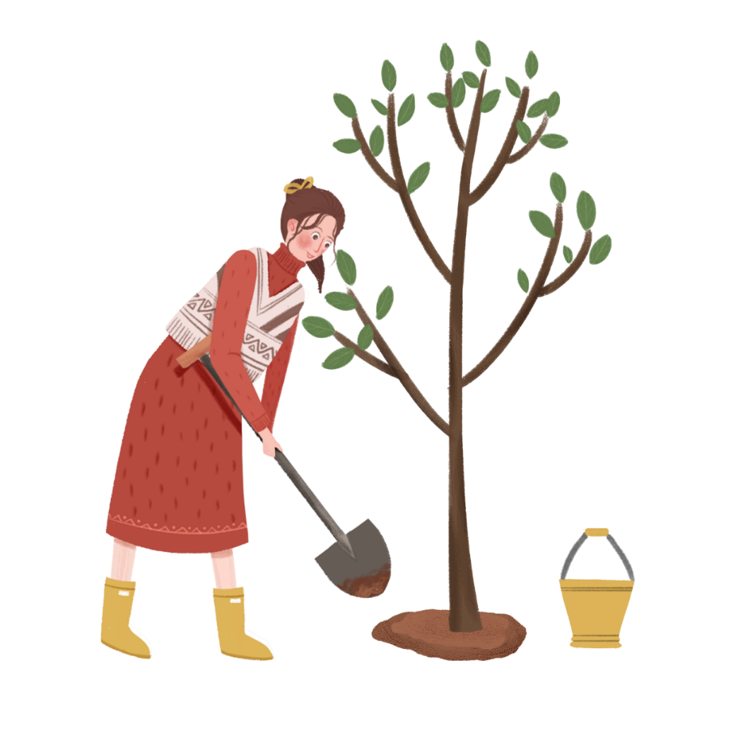
Các con hãy
tự tìm hiểu thêm
về Hà Nội 36 phố
phường nhé!

Slide 22
03
LUYỆN TẬP
LUYỆN TẬP

Slide 23


Tour du lịch
Việt Nam – đất nước tôi
Tour du lịch
Việt Nam – đất nước tôi

Slide 24

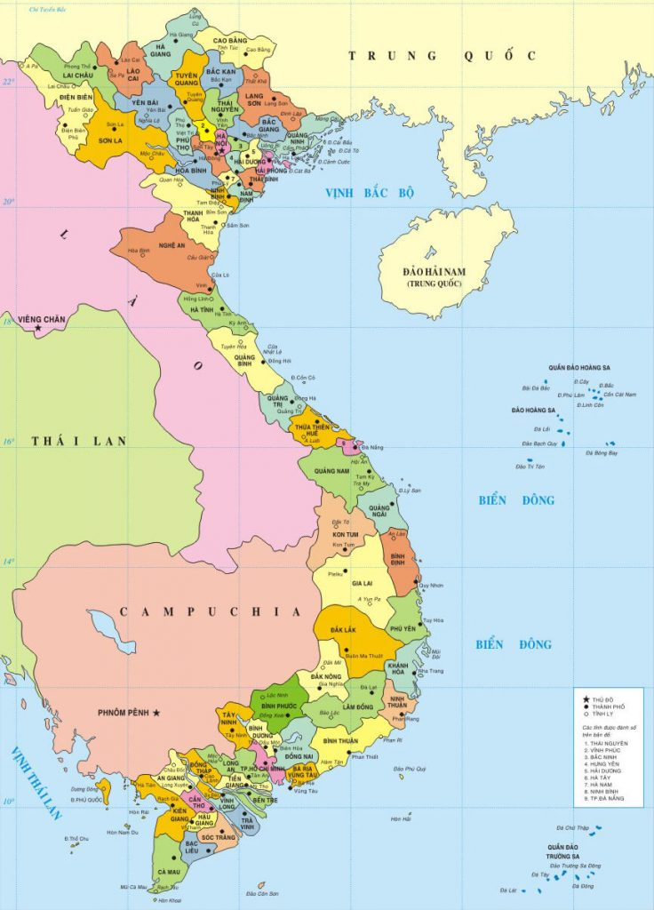



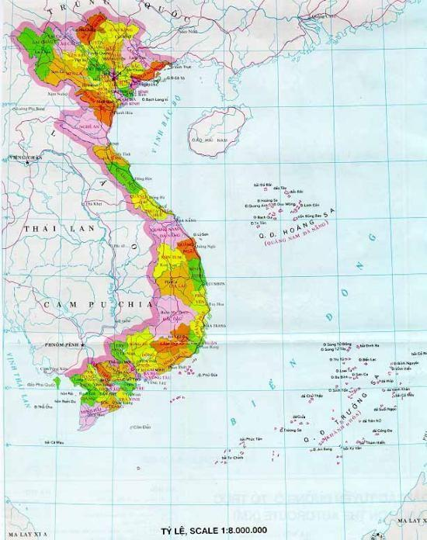



Tìm và viết tên tỉnh / thành phố
Hà Nội
Nghệ An
Thừa Thiên Huế
Đắk Lắk
Thành phố Hồ Chí Minh

Slide 25

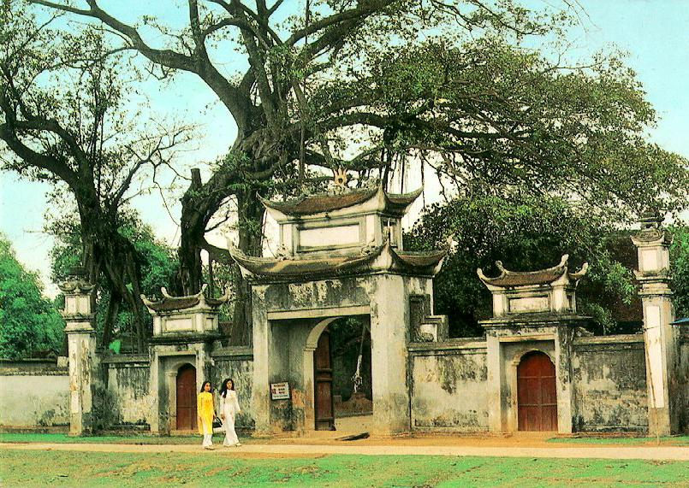
Tìm và viết đúng
tên những danh lam thắng cảnh, di tích lịch sử nổi tiếng
Thành nào xây chỉ một đêm
Có hình xoắn ốc thưa tên là gì?
(thành Cổ Loa)

Slide 26
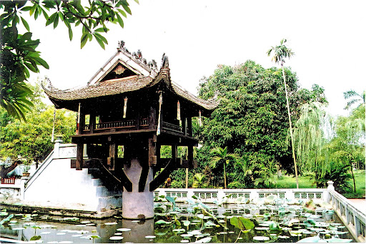
Tìm và viết đúng
tên những danh lam thắng cảnh, di tích lịch sử nổi tiếng
Chùa nào là chốn danh lam,
Giữa lòng Hà Nội có ngàn năm hơn?
(chùa Một Cột)

Slide 27
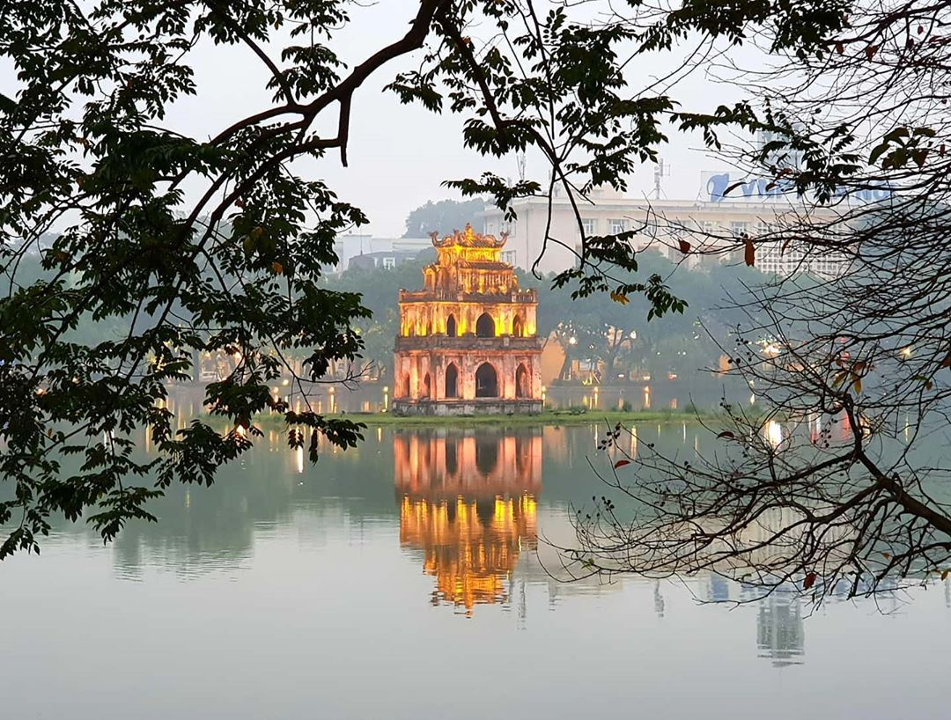
Tìm và viết đúng
tên những danh lam thắng cảnh, di tích lịch sử nổi tiếng
Hồ nào nức tiếng xa gần,
Vua Lê trả kiếm cho thần Kim Quy?
(hồ Hoàn Kiếm)

Slide 28
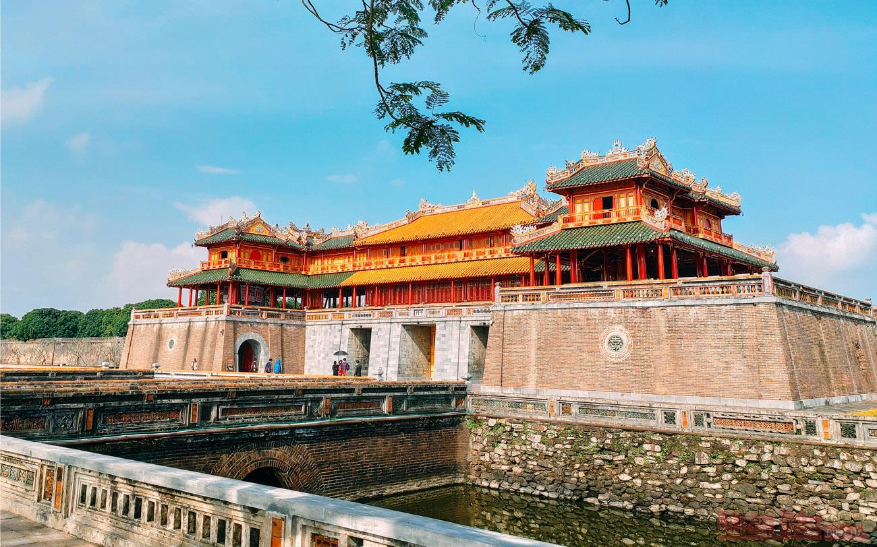
Tìm và viết đúng
tên những danh lam thắng cảnh, di tích lịch sử nổi tiếng
Nằm trong Quần thể di tích Cố đô Huế được UNESCO công nhận là Di sản Văn hóa Thế giới năm 1993
(Kinh thành Huế)

Slide 29
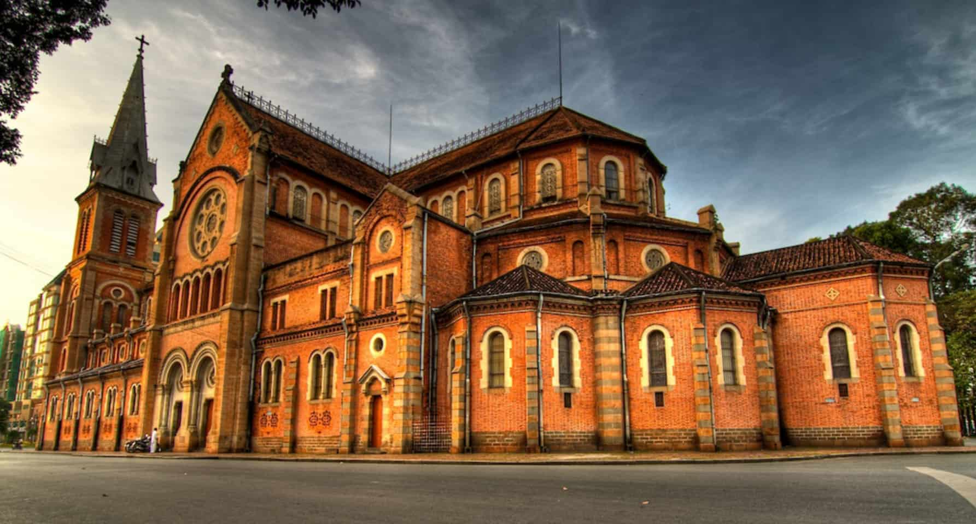
Tìm và viết đúng
tên những danh lam thắng cảnh, di tích lịch sử nổi tiếng
Nhà thờ với nét kiến trúc đặc trưng của Pháp ở Sài Gòn
(nhà thờ Đức Bà)

Slide 30
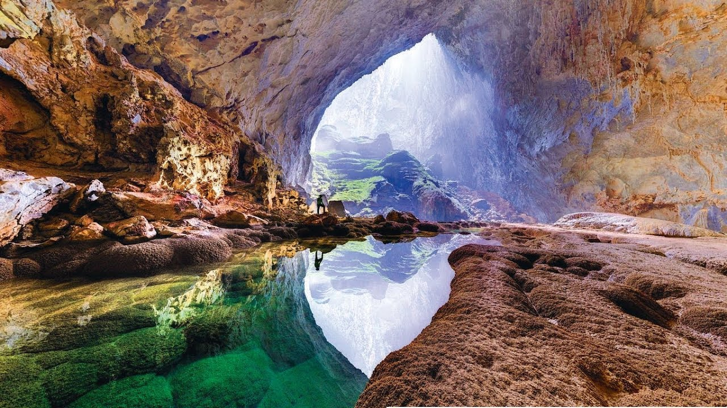
Tìm và viết đúng
tên những danh lam thắng cảnh, di tích lịch sử nổi tiếng
Nằm trong vườn Quốc gia Phong Nha-Kẻ Bàng là Di sản thiên nhiên thế giới được UNESCO công nhận
(động Phong Nha)

Slide 31
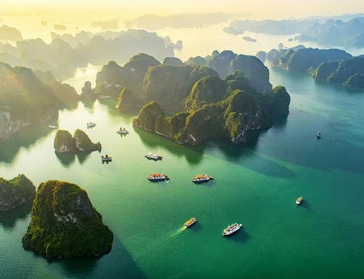
Tìm và viết đúng
tên những danh lam thắng cảnh, di tích lịch sử nổi tiếng
Vịnh nào phong cảnh hữu tình
Kỳ quan thế giới đã bình chọn ra?
(Vịnh Hạ Long)

Slide 32
04
DẶN DÒ
DẶN DÒ

Slide 33


Tìm hiểu thêm các tên địa danh khác
Tìm hiểu tên, thủ đô của 10 nước trên thế giới

Slide 34
CHÚC CÁC CON
HỌC TỐT!

